Slide 1
Dipendenza fra variabili statistiche qualitative

Slide 2
Introduzione
L’espressione STATISTICA DESCRITTIVA BIVARIATA si riferisce all’insieme di strumenti statistici utilizzati per individuare i tratti essenziali e più significativi (DESCRIVERE) di due fenomeni (BIVARIATO) congiuntamente considerati (e rilevati) su una popolazione di interesse.
L’aspetto centrale dell’analisi bivariata, che non la riduce allo svolgimento di due analisi univariate, è la possibilità di indagare il legame fra i due fenomeni considerati. Naturalmente, è sempre possibile (e necessario) analizzare i fenomeni rilevati singolarmente, applicando statistiche e indicatori univariati, ma l’interesse prevalente è quello di indagare la struttura congiunta dei due fenomeni, per fini diversi: previsivi, di analisi causale, di sviluppo di indici sintetici...

Slide 3
Rilevazione dei dati e frequenze
Si consideri una popolazione P di n unità statistiche, su cui si rilevano congiuntamente due fenomeni X e Y, articolati su h e k modalità rispettivamente (es. X = colore dei capelli; Y = colore degli occhi).
Effettuando la rilevazione di entrambi i fenomeni su ogni unità della popolazione, si ottengono tante triplette del seguente tipo:
(u_{i}, x_{i}. y_{i}) con i =1...n
che associano ad ogni unità (u_{i}) della popolazione le modalità che su di essa hanno manifestato i due fenomeni (per esempio il suo colore di capelli e il suo colore di occhi).
Notes:
e

Slide 4
Rilevazione dei dati e frequenze
Naturalmente, è anche possibile studiare X e Y singolarmente, calcolando le usuali frequenze assolute e relative. In ambito bivariato, la frequenza assoluta della modalità s di X è indicata con f_{s.} e quella della modalità m di Y con f_{.m}. Analogamente, per le frequenze relative p_{s.} e p_{.m}. Esse sono dette frequenze (assolute o relative) marginali, di X e di Y rispettivamente. Il legame tra frequenze congiunte e marginali è dato da:
$f_{s.}=f_{s1}+⋯+f_{sk}; p_{s.}=p_{s1}+⋯+p_{sk}; f_{.m}=f_{1m}+⋯+f_{hm}; p_{.m}=p_{1m}+⋯+p_{hm}$.
Per esempio, il numero delle unità statistiche con capelli biondi (frequenza assoluta marginale) è pari alla somma del numero di unità statistiche con capelli biondi e occhi azzurri, con capelli biondi e occhi verdi, con capelli biondi e occhi marroni e così via, fino ad esaurire i possibili colori degli occhi (frequenze congiunte).
Notes:
e

Slide 5
Tabelle a doppia entrata
Le frequenze congiunte e marginali (assolute e relative) e le relazioni che le legano fra loro possono essere rappresentate mediante tabelle a doppia entrata, in cui le righe e le colonne della tabella sono intestate alle modalità di X e di Y rispettivamente:
Frequenze assolute congiunte
 | y₁ | … | y_{k}
x₁ | f₁₁ |  | f_{1k} | f_{1.}
x_{h} | f_{h1} |  | f_{hk} | f_{h.}
 | f_{.1} |  | f_{.k} | _{n}
Frequenze marginali
Frequenze relative congiunte
 | y₁ | … | y_{k}
x₁ | p₁₁ |  | p_{1k} | p_{1.}
x_{h} | p_{h1} |  | p_{hk} | p_{h.}
 | p_{.1} |  | p_{.k} | ₁
Frequenze marginali
Notes:
e

Slide 6
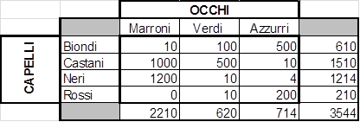
Frequenze congiunte e marginali - esempio
Frequenze assolute
Frequenze marginali
Frequenze relative
Frequenze marginali

Slide 7
Frequenze condizionate
Si consideri, ancora una volta, una popolazione P di n unità statistiche, su cui si rilevano congiuntamente due fenomeni X e Y, articolati su h e k modalità rispettivamente.
Oltre a considerare le frequenze congiunte e marginali, ci si può chiedere come si distribuisca X, sulla sottopopolazione su cui Y si manifesta con modalità m o, simmetricamente, come si distribuisce Y sulla sottopopolazione su cui X si manifesta con modalità s. Tecnicamente, si dice che si considera la distribuzione di X condizionata a Y=m o, viceversa, la distribuzione condizionata di Y dato X=s.
Notes:
e

Slide 8
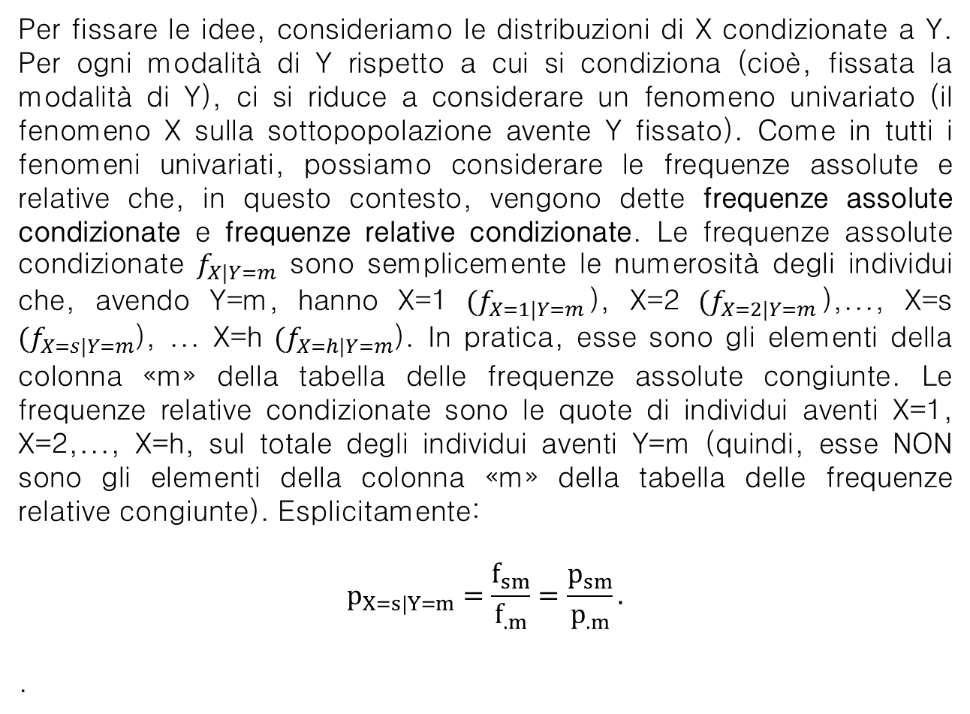
Frequenze condizionate
Per fissare le idee, consideriamo le distribuzioni di X condizionate a Y. Per ogni modalità di Y rispetto a cui si condiziona (cioè, fissata la modalità di Y), ci si riduce a considerare un fenomeno univariato (il fenomeno X sulla sottopopolazione avente Y fissato). Come in tutti i fenomeni univariati, possiamo considerare le frequenze assolute e relative che, in questo contesto, vengono dette frequenze assolute condizionate e frequenze relative condizionate. Le frequenze assolute condizionate $f_{X|Y=m}$ sono semplicemente le numerosità degli individui che, avendo Y=m, hanno X=1 $(f_{X=1|Y=m}$), X=2 $(f_{X=2|Y=m}$),..., X=s $(f_{X=s|Y=m}$), ... X=h $(f_{X=h|Y=m}$). In pratica, esse sono gli elementi della colonna «m» della tabella delle frequenze assolute congiunte. Le frequenze relative condizionate sono le quote di individui aventi X=1, X=2,..., X=h, sul totale degli individui aventi Y=m (quindi, esse NON sono gli elementi della colonna «m» della tabella delle frequenze relative congiunte). Esplicitamente:
$$p_{X=s|Y=m}=\frac{f_{sm}}{f_{.m}}=\frac{p_{sm}}{p_{.m}}.$$
.
Notes:
e

Slide 9
Frequenze condizionate: esempio
 | Marroni | Verdi | Azzurri
Biondi | 10 | 100 | 500 | 610
Castani | 1000 | 500 | 10 | 1510
Neri | 1200 | 10 | 4 | 1214
Rossi | 0 | 10 | 200 | 210
 | 2210 | 620 | 714 | 3544
Frequenze assolute del colore dei capelli,
condizionate a «colore occhi = verde»

Slide 10
Frequenze condizionate: esempio
 | Marroni | Verdi | Azzurri
Biondi | 10/2210 | 100/620 | 500/714
Castani | 1000/2210 | 500/620 | 10/714
Neri | 1200/2210 | 10/620 | 4/714
Rossi | 0/2210 | 10/620 | 200/714
 | 1 | 1 | 1
Frequenze relative del colore dei capelli,
condizionate a «colore occhi = verde»

Slide 11
Commento
La nozione di frequenza condizionata è fondamentale, perché su di essa si basa tutta l’analisi del legame tra variabili statistiche.
Notes:
e

Slide 12
Dipendenza fra variabili statistiche qualitative

Slide 13
Indipendenza tra fenomeni statistici
Si consideri nuovamente una popolazione P di n individui, su cui si rilevano congiuntamente due fenomeni X e Y, articolati su h e k modalità rispettivamente (es. X = colore dei capelli; Y = colore degli occhi).
Spesso si è interessati a valutare se fra X e Y esista qualche forma di dipendenza. Prima di definire cosa si intenda per dipendenza, è necessario stabilire cosa si intenda, in statistica, per indipendenza fra due variabili.
Concettualmente, due variabili statistiche sono indipendenti quando sapere come una si manifesta su un individuo, non fornisce informazioni su come l’altra si manifesti.
Notes:
e

Slide 14
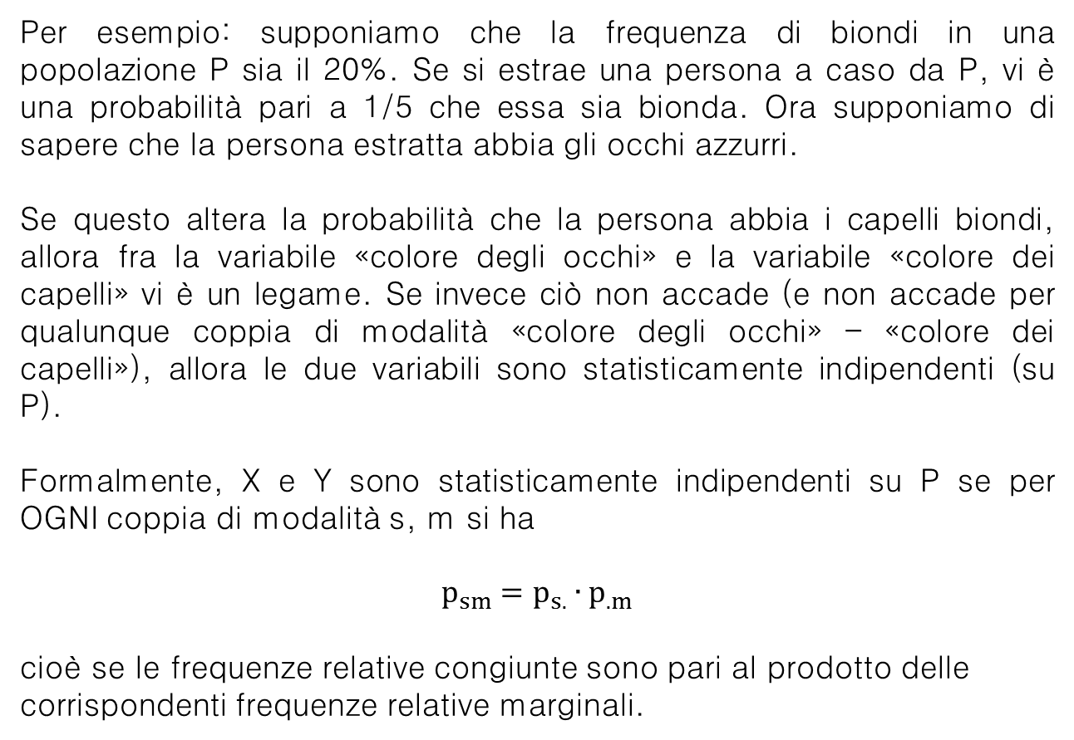
Indipendenza tra fenomeni statistici
Per esempio: supponiamo che la frequenza di biondi in una popolazione P sia il 20%. Se si estrae una persona a caso da P, vi è una probabilità pari a 1/5 che essa sia bionda. Ora supponiamo di sapere che la persona estratta abbia gli occhi azzurri.
Se questo altera la probabilità che la persona abbia i capelli biondi, allora fra la variabile «colore degli occhi» e la variabile «colore dei capelli» vi è un legame. Se invece ciò non accade (e non accade per qualunque coppia di modalità «colore degli occhi» - «colore dei capelli»), allora le due variabili sono statisticamente indipendenti (su P).
Formalmente, X e Y sono statisticamente indipendenti su P se per OGNI coppia di modalità s, m si ha
$$p_{sm}=p_{s.}∙p_{.m}$$
cioè se le frequenze relative congiunte sono pari al prodotto delle corrispondenti frequenze relative marginali.
Notes:
e

Slide 15
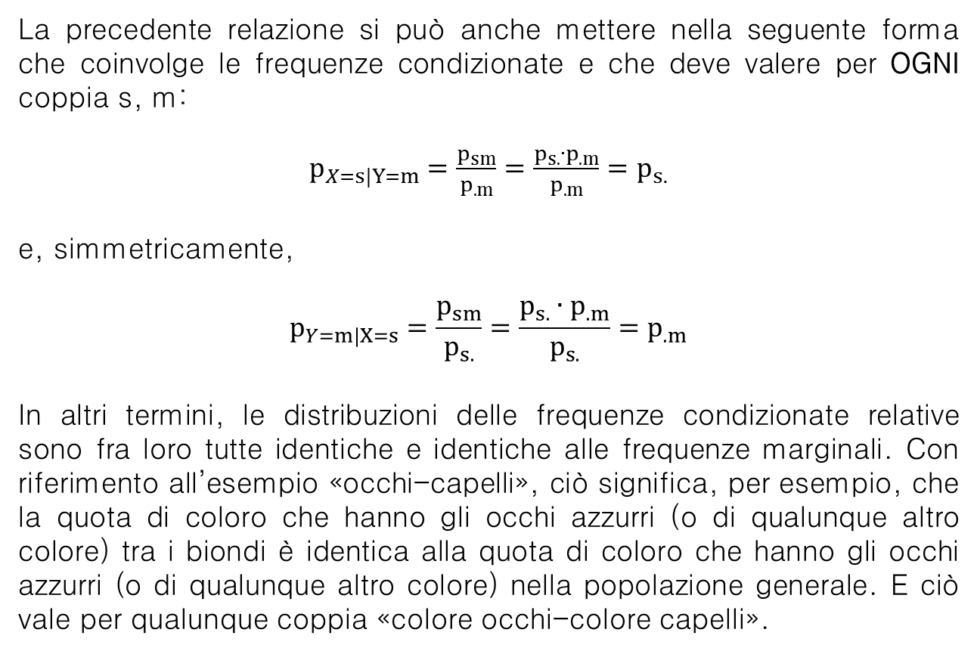
Indipendenza tra fenomeni statistici
La precedente relazione si può anche mettere nella seguente forma che coinvolge le frequenze condizionate e che deve valere per OGNI coppia s, m:
$p_{X=s|Y=m}=\frac{p_{sm}}{p_{.m}}=\frac{p_{s.}∙p_{.m}}{p_{.m}}=p_{s.}$
e, simmetricamente,
$$p_{Y=m|X=s}=\frac{p_{sm}}{p_{s.}}=\frac{p_{s.}∙p_{.m}}{p_{s.}}=p_{.m}$$
In altri termini, le distribuzioni delle frequenze condizionate relative sono fra loro tutte identiche e identiche alle frequenze marginali. Con riferimento all’esempio «occhi-capelli», ciò significa, per esempio, che la quota di coloro che hanno gli occhi azzurri (o di qualunque altro colore) tra i biondi è identica alla quota di coloro che hanno gli occhi azzurri (o di qualunque altro colore) nella popolazione generale. E ciò vale per qualunque coppia «colore occhi-colore capelli».
Notes:
e

Slide 16
Dipendenza
Due fenomeni si dicono dipendenti, se essi non sono indipendenti, cioè se esiste almeno una coppia s, m per cui
$$p_{sm}≠p_{s.}∙p_{.m}$$
Due fenomeni dipendenti si dicono anche connessi.
Notes:
e

Slide 17
Legami simmetrici e asimmetrici
Si ha dipendenza fra due fenomeni statistici quando vi è «assenza di indipendenza»
Questa nozione generale di «assenza di indipendenza» può essere studiata da due prospettive differenti:
Quanto conoscere il fenomeno X fornisce informazioni sul fenomeno Y? (Dipendenza, o legame asimmetrico)
Quanto i due fenomeni sono congiuntamente legati? (legame simmetrico).
La prima domanda è collegata ad analisi causali/previsionali; la seconda, mira a capire quanto i due fenomeni siano «ridondanti».
Notes:
e

Slide 18
Dipendenza asimmetrica.
Consideriamo ulteriormente l’esempio dei colori degli occhi e dei capelli e indaghiamo quanto conoscere il colore dei capelli fornisce informazioni sul colore degli occhi.
Quando questa informazione è nulla? Quando le frequenze relative condizionate Occhi|Capelli sono pari a quelle marginali, cioè nel caso di indipendenza.
Quando questa informazione è massima? Quando conoscendo il colore dei capelli di una unità statistica si conosca anche il suo colore di occhi.
Traduciamo questa seconda condizione in termini di frequenze assolute e relative (semplici e condizionate).
Notes:
e

Slide 19
Massima dipendenza (frequenze assolute)
 | Marroni | Verdi | Azzurri
Biondi | 0 | 610 | 0 | 610
Castani | 1510 | 0 | 0 | 1510
Neri | 1210 | 0 | 0 | 1214
Rossi | 0 | 0 | 210 | 210
 | 2720 | 610 | 214 | 3544
Questa distribuzione è una delle possibili distribuzioni di massima dipendenza
(associando diversamente i caratteri, si ottengono situazioni equivalenti).

Slide 20
Massima dipendenza (frequenze relative)
 | Marroni | Verdi | Azzurri
Biondi | 0 | 1 | 0
Castani | 1 | 0 | 0
Neri | 1 | 0 | 0
Rossi | 0 | 0 | 1
Frequenze relative del colore degli occhi, condizionatamente al colore dei capelli

Slide 21
Caso «reale»
 | Marroni | Verdi | Azzurri
Biondi | 10/610 | 100/610 | 500/610
Castani | 1000/1510 | 500/1510 | 10/1510
Neri | 1200/1214 | 10/1214 | 4/1214
Rossi | 0/210 | 10/210 | 200/210
Frequenze relative del colore degli occhi, condizionatamente al colore dei capelli

Slide 22
Dipendenza asimmetrica
La situazione reale non coincide né con il caso di indipendenza, né con il caso di dipendenza perfetta (massima). Essa rappresenta una situazione intermedia.
Il prossimo obiettivo è quello di costruire un indice di dipendenza, che permetta di valutare e raffrontare le diverse situazioni.
L’idea è molto semplice e generale: se conoscere il colore dei capelli fornisce informazioni sul colore dei capelli, ciò significa che condizionando al colore dei capelli, le distribuzioni del colore degli occhi sono meno eterogenee rispetto alla distribuzione marginale. Cioè, le sottopopolazioni aventi colore dei capelli fissato sono, in termini di colore degli occhi, meno eterogenee della popolazione generale. Quindi il grado di dipendenza del colore degli occhi dal colore dei capelli si può misurare valutando quanto il condizionamento riduce l’eterogeneità.
Notes:
e

Slide 23
L’idea
Sia Het un indice di eterogeneità (tipicamente, l’entropia)
 | Marroni | Verdi | Azzurri
Biondi | 10/3544 | 100/3544 | 500/3544
Castani | 1000/3544 | 500/3544 | 10/3544
Neri | 1200/3544 | 10/3544 | 4/3544
Rossi | 0/3544 | 10/3544 | 200/3544
Confronto
Het marginale
 | Marroni | Verdi | Azzurri
Biondi | 10/610 | 100/610 | 500/610
Castani | 1000/1510 | 500/1510 | 10/1510
Neri | 1200/1214 | 10/1214 | 4/1214
Rossi | 0/210 | 10/210 | 200/210
Het condizionata
Het condizionata
Media pesata
con le quote
degli strati
Het condizionata
Het condizionata

Slide 24
L’idea
Sia Het un indice di eterogeneità (tipicamente, l’entropia)
 | Marroni | Verdi | Azzurri
Biondi | 10/3544 | 100/3544 | 500/3544
Castani | 1000/3544 | 500/3544 | 10/3544
Neri | 1200/3544 | 10/3544 | 4/3544
Rossi | 0/3544 | 10/3544 | 200/3544
Confronto
H_{CaOc}
 | Marroni | Verdi | Azzurri
Biondi | 10/610 | 100/610 | 500/610
Castani | 1000/1510 | 500/1510 | 10/1510
Neri | 1200/1214 | 10/1214 | 4/1214
Rossi | 0/210 | 10/210 | 200/210
H_{Oc|Ca=Biondi}
H_{Oc|Ca=Castani}
H_{Oc|Ca}
H_{Oc|Ca=Neri}
H_{Oc|Ca=Rossi}
Media pesata

Slide 25
L’indice
Per costruire un indice di dipendenza, basta confrontare l’eterogeneità condizionata con quella marginale:
H_{Oc|Ca} / H_{Oc}
Se i due fenomeni sono indipendenti, allora H_{Oc|Ca} = H_{Oc} e l’indice vale 1, se la dipendenza è perfetta, H_{Oc|Ca} = 0 e l’indice vale 0. Siccome si vuole un indice che cresca al crescere dell’intensità del legame, l’indice finale è
D_{Oc|Ca}=1 - H_{Oc|Ca} / H_{Oc}
Notes:
e

Slide 26
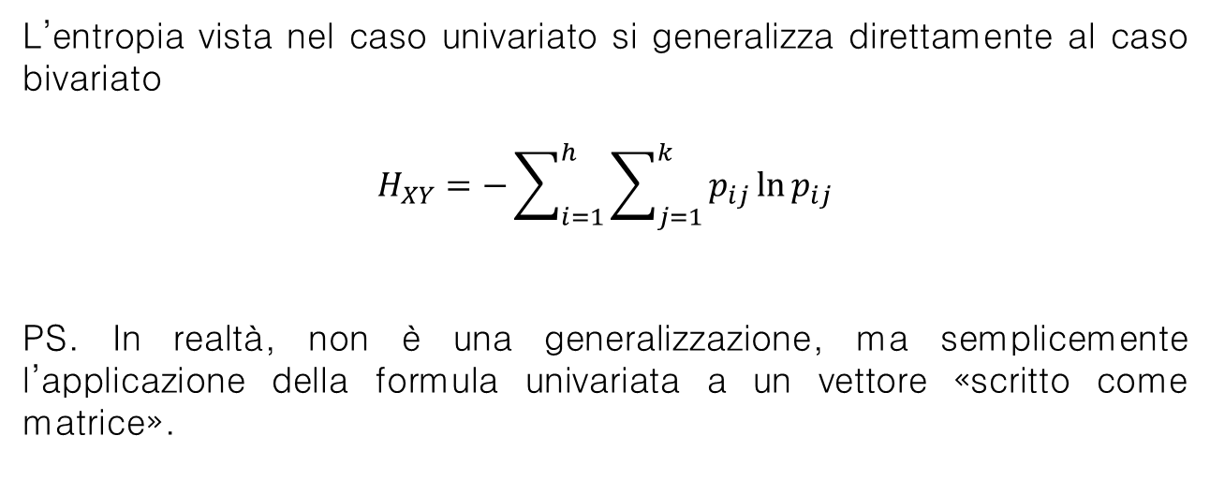
Entropia bivariata
L’entropia vista nel caso univariato si generalizza direttamente al caso bivariato
$$H_{XY}=−\sum_{i=1}^{h}{\sum_{j=1}^{k}{p_{ij}\ln{p_{ij}}}}$$
PS. In realtà, non è una generalizzazione, ma semplicemente l’applicazione della formula univariata a un vettore «scritto come matrice».
Notes:
e

Slide 27
Se Het = Entropia (H)
 | Marroni | Verdi | Azzurri
Biondi | 10/3544 | 100/3544 | 500/3544
Castani | 1000/3544 | 500/3544 | 10/3544
Neri | 1200/3544 | 10/3544 | 4/3544
Rossi | 0/3544 | 10/3544 | 200/3544
Indice: 1 - 0.4123/1.6131 = 0.7444
H
1.6131
H
Pesi
 | Marroni | Verdi | Azzurri
Biondi | 10/610 | 100/610 | 500/610
Castani | 1000/1510 | 500/1510 | 10/1510
Neri | 1200/1214 | 10/1214 | 4/1214
Rossi | 0/210 | 10/210 | 200/210
0.5268 (610/3544)
0.6721 (1510/3544)
0.4123
0.0698 (1214/3544)
0.1914 (210/3544)
Media pesata

Slide 28
Commenti
Quanto detto, vale ovviamente scambiando il ruolo delle due variabili.
Il principio sottostante la misura di dipendenza appena introdotta è quelli della «riduzione di variabilità per condizionamento». E’ un principio pressoché universale per la misura della dipendenza fra variabili (es. regressione)
Notes:
e

Slide 29
Legame simmetrico
L’indice di dipendenza appena introdotto misura l’impatto di una variabile sull’altra. E’ un indice asimmetrico, tant’è che se scambiamo il ruolo delle variabili, il risultato cambia.
Spesso si è interessati a valutare l’esistenza di interdipendenza fra i due fenomeni, senza specificare il verso della dipendenza.
Vi sono due approcci (peraltro collegati) con cui ciò può essere fatto:
Valutando quanto l’eterogeneità dei due fenomeni congiuntamente considerati sia inferiore a quella dei due fenomeni nel caso di indipendenza.
Valutando quanto la distribuzione congiunta dei due fenomeni sia differente da quella che si avrebbe nel caso di indipendenza.
In entrambi i casi, l’idea è di valutare la situazione reale, rispetto a quella teorica di indipendenza.
Notes:
e

Slide 30
Le due alternative
Sintesi
II approccio
Differenza
Tabella delle fr.
relative osservate
Tabella delle fr.
relative teoriche
(indipendenza)
I approccio
Eterogeneità
Eterogeneità
Differenza
Notes:
e

Slide 31
Tabella di indipendeza
Tutto ruota intorno alla tabella teorica di indipendeza.
Fissate le marginali, questa è determinata univocamente dalla relazione
$$p_{sm}=p_{s.}∙p_{.m}$$
Notes:
e

Slide 32
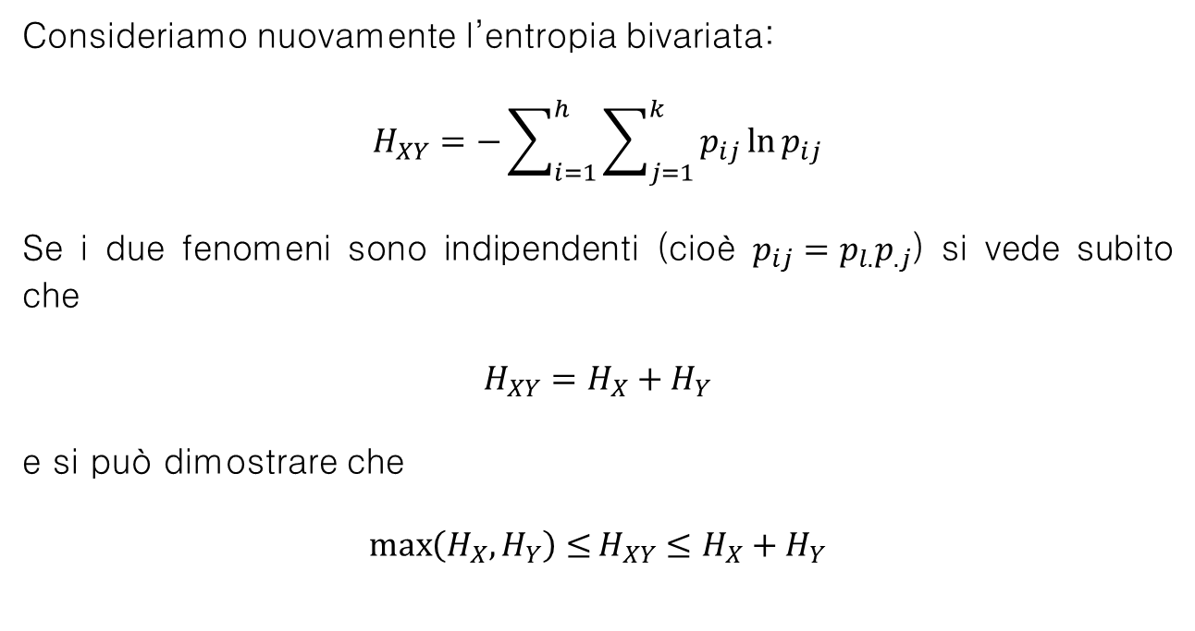
Legame simmetrico – primo approccio
Consideriamo nuovamente l’entropia bivariata:
$$H_{XY}=−\sum_{i=1}^{h}{\sum_{j=1}^{k}{p_{ij}\ln{p_{ij}}}}$$
Se i due fenomeni sono indipendenti (cioè $p_{ij}=p_{l.}p_{.j}$) si vede subito che
$$H_{XY}=H_{X}+H_{Y}$$
e si può dimostrare che
$${\max_{}\left(H_{X},H_{Y}\right)≤H}_{XY}≤H_{X}+H_{Y}$$
Notes:
e

Slide 33
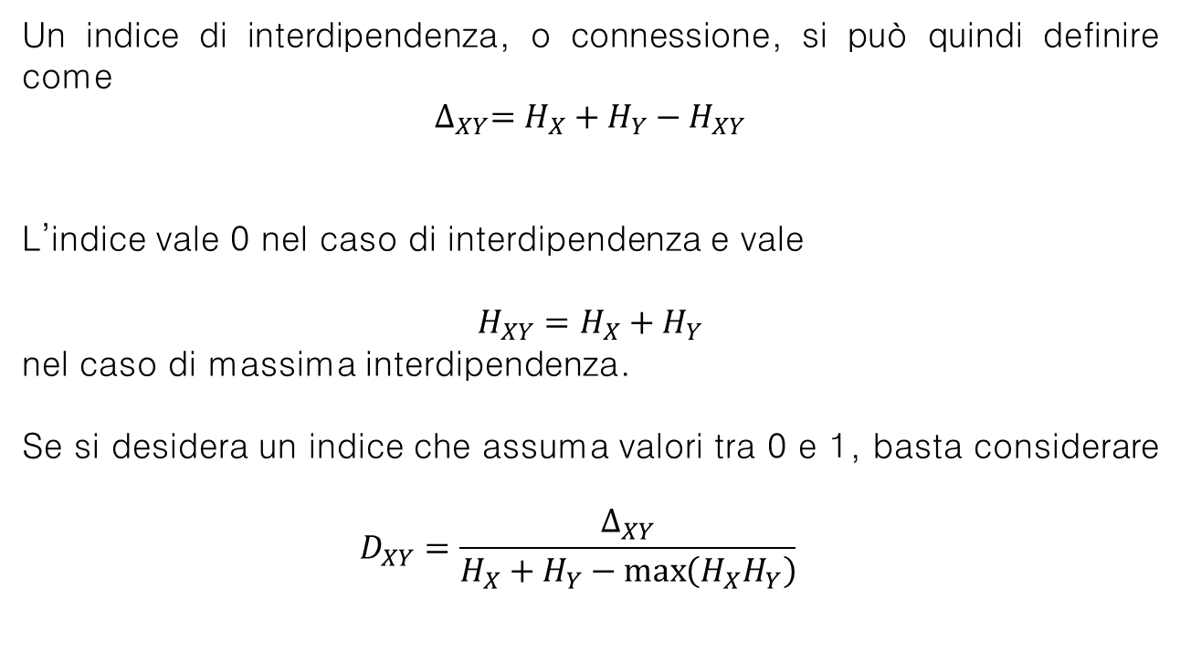
Legame simmetrico – primo approccio
Un indice di interdipendenza, o connessione, si può quindi definire come
$${∆_{XY}=H}_{X}+H_{Y}−H_{XY}$$
L’indice vale 0 nel caso di interdipendenza e vale
$$H_{XY}=H_{X}+H_{Y}$$
nel caso di massima interdipendenza.
Se si desidera un indice che assuma valori tra 0 e 1, basta considerare
$${D_{XY}=\frac{∆_{XY}}{H_{X}+H_{Y}−\max_{}\left(H_{X}H_{Y}\right)}}_{}$$
Notes:
e

Slide 34

Legame simmetrico – primo approccio
Con riferimento ai dati «Occhi/Capelli».
$$H_{Ca}=1.2002; H_{Oc}=0.9217$$
$$H_{CaOc}=1.6131$$
$$Δ_{CaOc}=2.1219−1.6131=0.5088$$
$${D_{CaOc}=\frac{0.5088}{0.9217}=0.5520}_{}$$
Notes:
e

Slide 35
Legame simmetrico – secondo approccio
Nel secondo approccio, si misura la distanza fra la tabella delle frequenze relative osservata sui dati e quella che si sarebbe osservata nel caso di indipendenza.
Osservate
Teoriche
(indipendenza)
Notes:
e

Slide 36
Indice di connessione χ²
Quindi si tratta di confrontare le frequenze $p_{sm}$ con le frequenze teoriche di indipendenza $p_{s.}∙p_{.m}$. Ciò è quanto fa il principale indice di connessione, l’indice χ² , definito come segue:
$$χ^{2}=n\sum_{i=1}^{h}{\sum_{j=1}^{k}{{\left(\frac{p_{ij}−p_{i.}p_{.j}}{\sqrt{p_{i.}p_{.j}}}\right)}^{2}}}$$
L’indice χ² viene spesso normalizzato, in modo che assuma valori tra 0 e 1. La sua formula è la seguente:
$${\hat{χ}}^{2}=\frac{\sum_{i=1}^{h}{\sum_{j=1}^{k}{{\left(\frac{p_{ij}−p_{i.}p_{.j}}{\sqrt{p_{i.}p_{.j}}}\right)}^{2}}}}{min(h−1, k−1)}$$
Notes:
e

Slide 37
Legame simmetrico – secondo approccio
Nel secondo approccio, si misura la distanza fra la tabella delle frequenze relative osservata sui dati e quella che si sarebbe osservata nel caso di indipendenza.
Osservate
Teoriche
(indipendenza)
Notes:
e

Slide 38
Legame simmetrico – secondo approccio
Il legame tra colore degli occhi e colore dei capelli non è «omogeneo» all’interno delle differenti modalità. Gli occhi azzurri sono particolarmente associati ai capelli biondi, come gli occhi verdi sono particolarmente associati ai capelli castani, mentre gli occhi neri sono quasi «equidistribuiti» tra capelli castani e neri.
Ciò significa che l’esistenza di un legame tra occhi e capelli è dovuta in particolare al legame tra occhi azzurri e capelli biondi e tra occhi verdi e capelli castani.
Quando si analizza il legame tra due variabili, è sempre importante valutare la struttura del legame riscontrato.
L’Analisi delle corrispondenze permette di analizzare tale struttura graficamente, attraverso mappe di associazione.
Notes:
e

